Slide 1

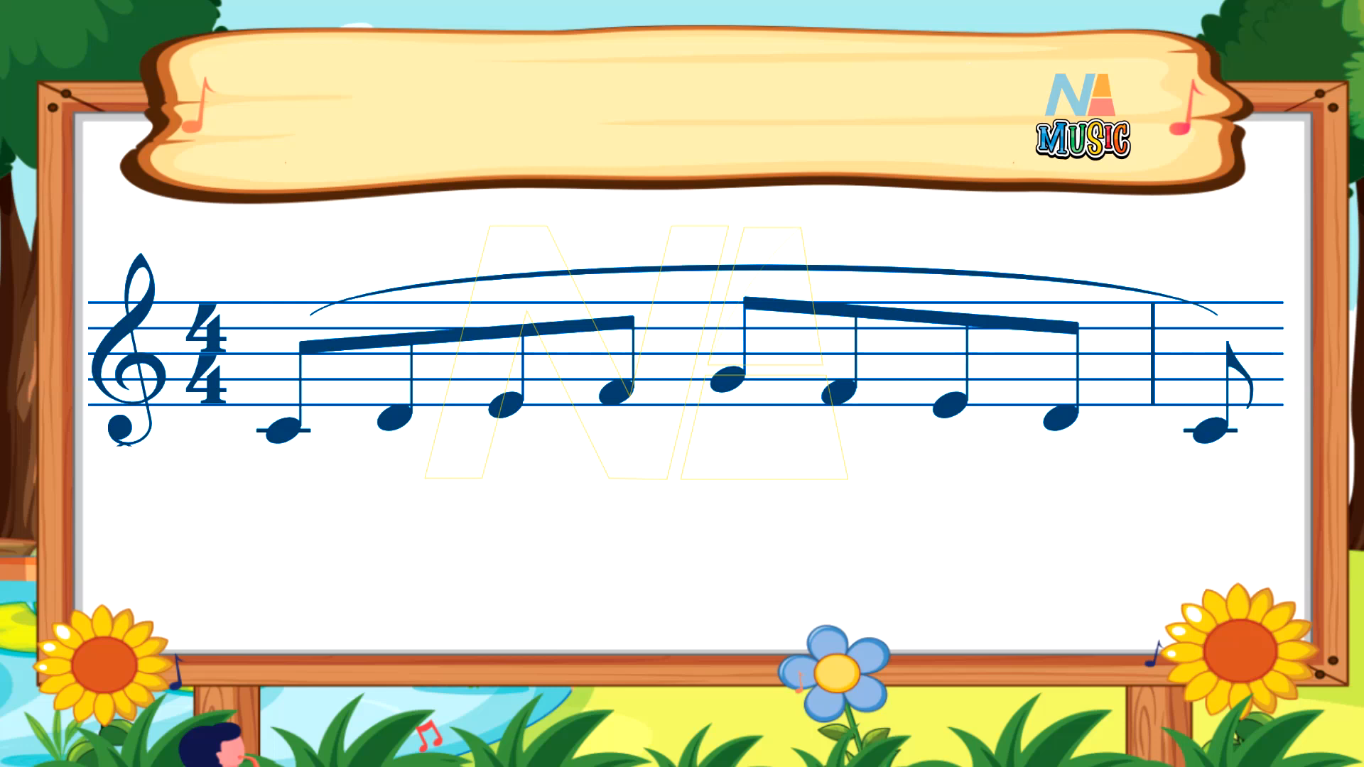
Khởi động giọng
Khởi động

Slide 2





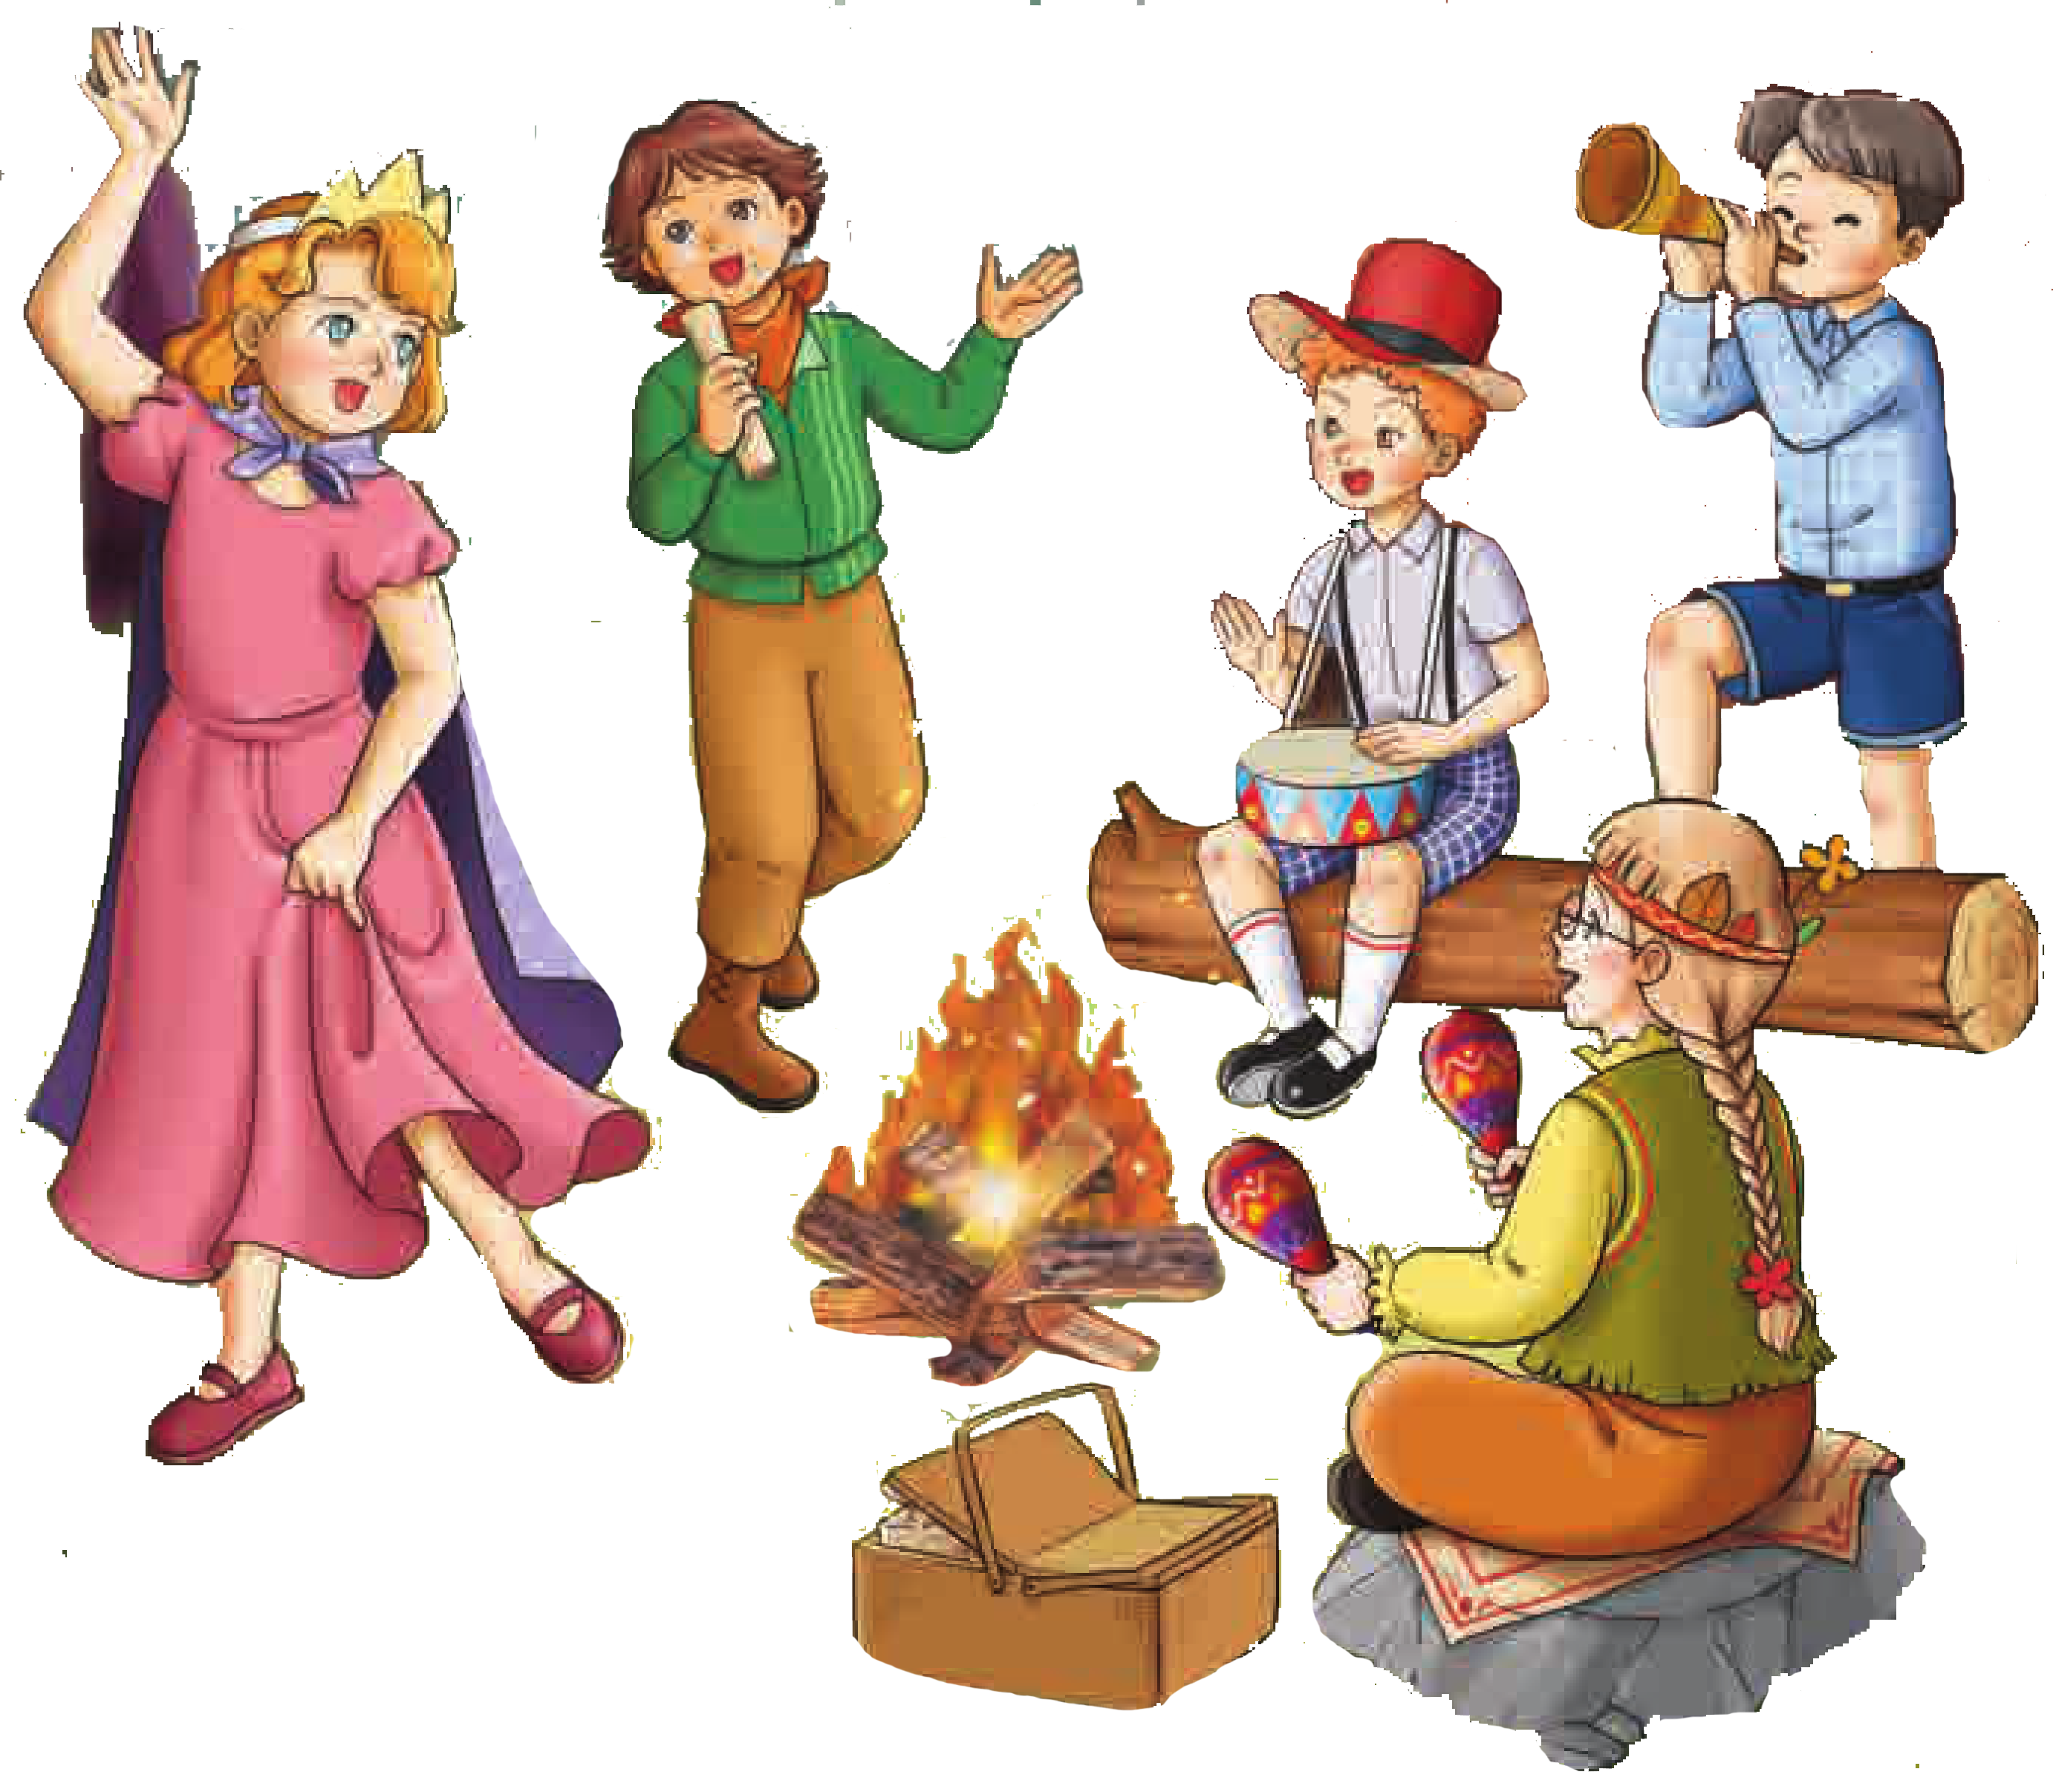
TIẾT 28
HỌC HÁT BÀI: MIỀN QUÊ EM
Nhạc: Ka- ba- lép- xki
Lời: Po-ri-xen
Phỏng dịch: Hoàng Lân
ÔN ĐỌC NHẠC: BÀI SỐ 4

Slide 3



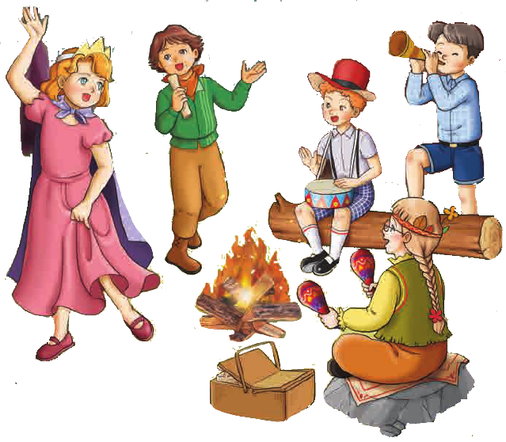
Hình thành kiến thức
Tác phẩm
Bài hát “Miền quê em” được viết ở nhịp 3-4 có giai điệu vừa phải nhịp nhàng do nhạc sĩ Kabalevsky người Nga sáng tác. Lời bài hát Tiếng Việt được nhạc sĩ Hoàng Lân phỏng dịch. Bài hát như vẽ lên bức tranh miêu tả vẻ đẹp thiên nhiên của miền quê nước Nga.

Slide 4
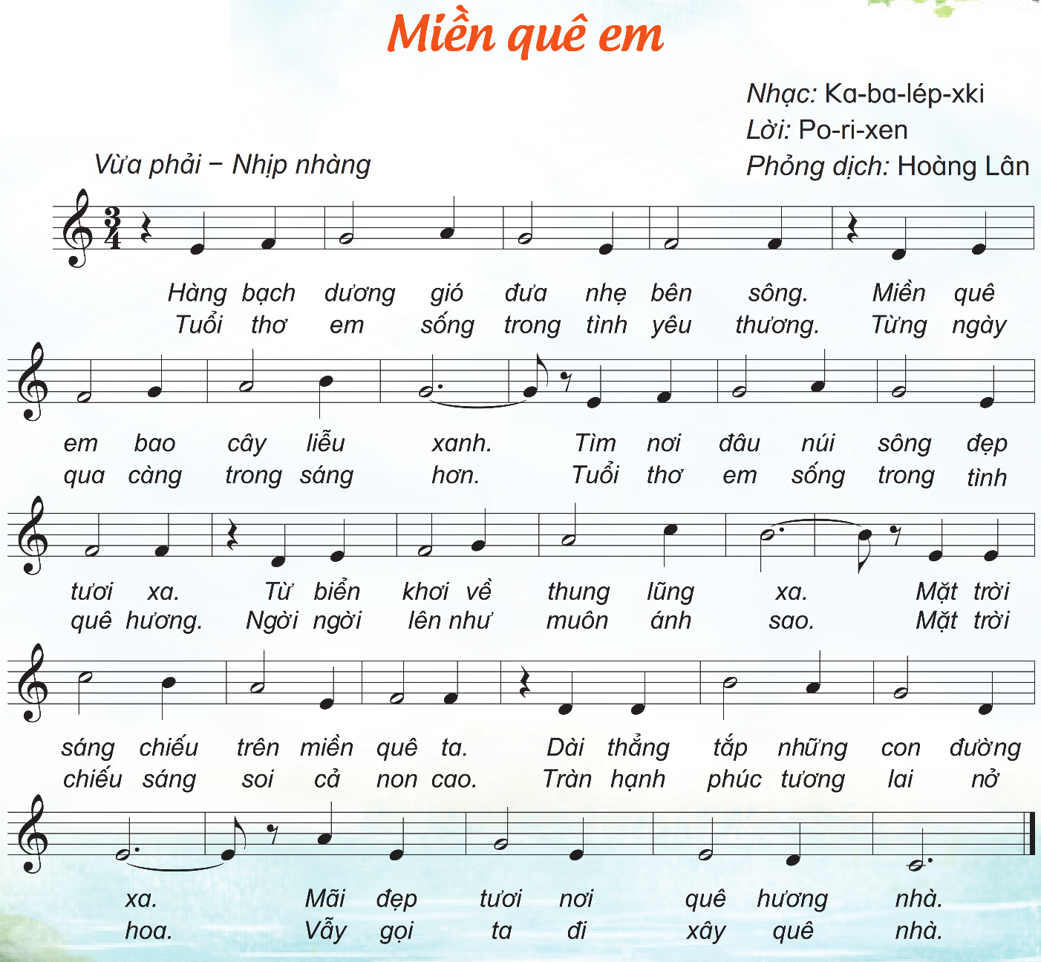
Hát mẫu

Slide 5

Đọc lời ca
Lời 1
Câu 1: Hàng bạch dương gió đưa nhẹ bên sông. Miền quê em bao cây liễu xanh
Câu 2: Tìm nơi đâu núi sông đẹp tươi xa. Từ biển khơi về thung lũng xa
Câu 3: Mặt trời sáng chiếu trên miền quê ta. Dài thẳng tắp những con đường xa
Câu 4: Mãi đẹp tươi nơi quê hương nhà

Slide 6
Lời 2
Tuổi thơ em sống trong tình yêu thương. Từng ngày qua càng trong sáng hơn
Tuổi thơ em sống trong tình quê hương. Ngời ngời lên như muôn ánh sao
Mặt trời chiếu sáng soi cả non cao. Tràn hạnh phúc tương lai nở hoa
Vẫy gọi ta đi xây quê nhà

Slide 7
Dạy từng câu

Slide 8
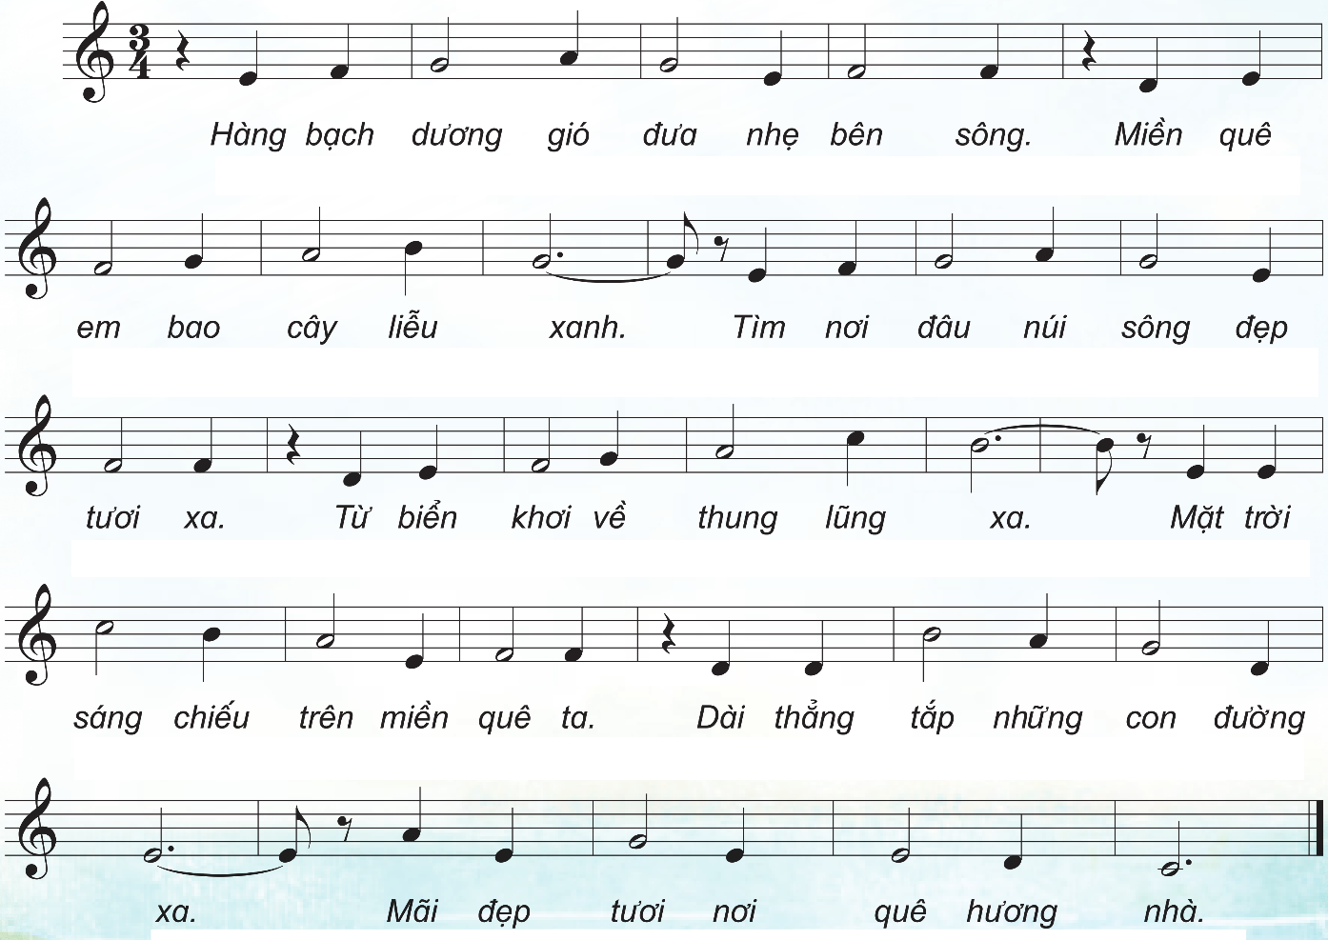
Lời 1

Slide 9
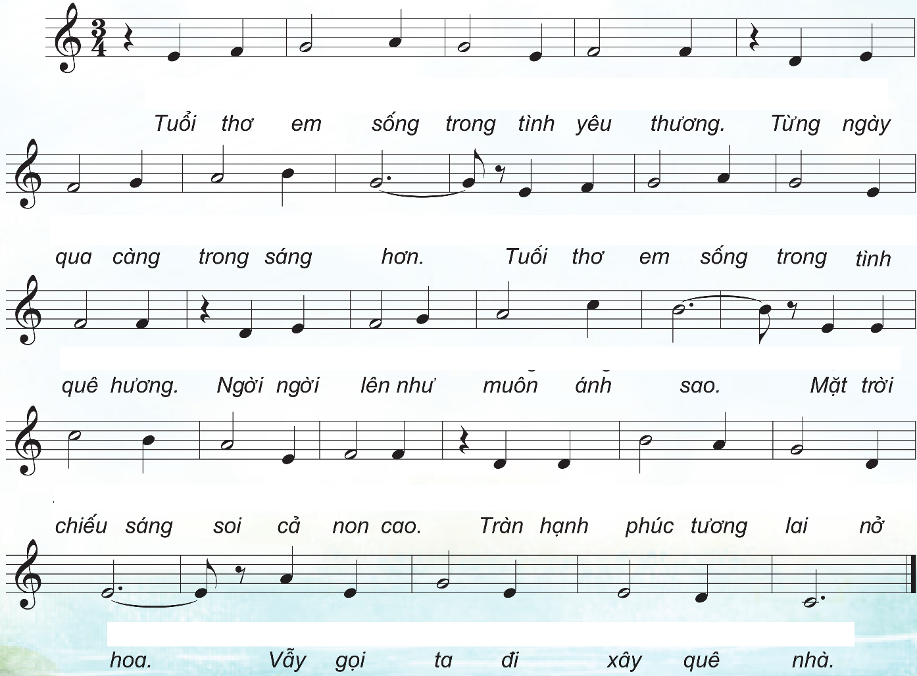
Lời 2

Slide 10
Luyện tập
Cả bài các hình thức

Slide 11
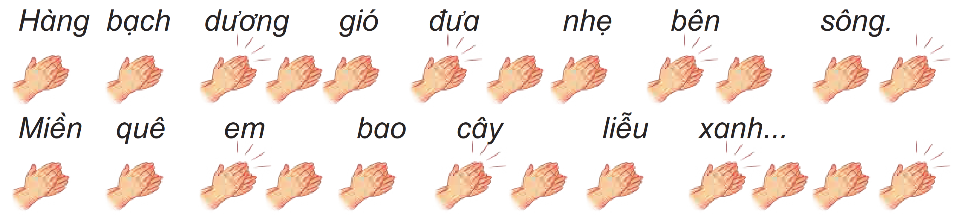
Hát vỗ tay theo phách

Slide 12
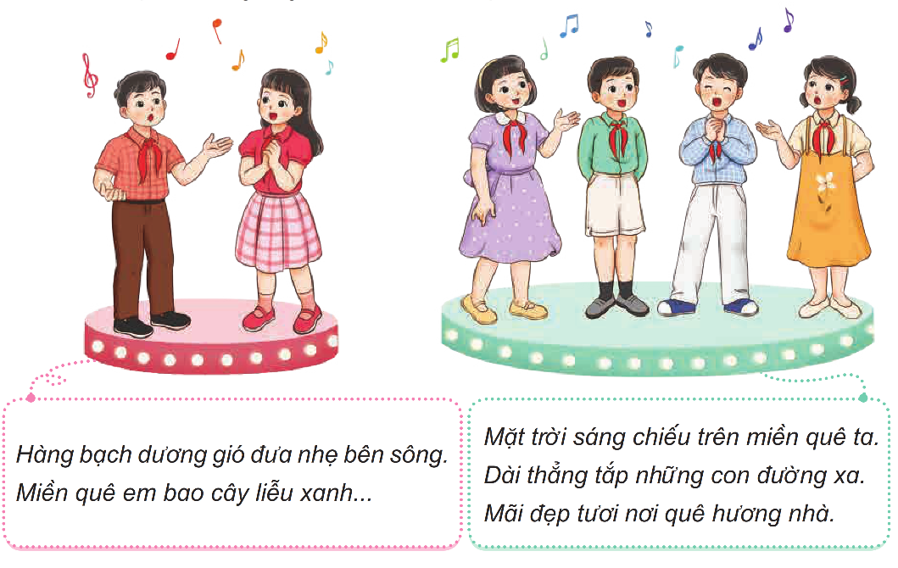
Hát nối tiếp và mở rộng theo hình thức song ca và tốp ca

Slide 13
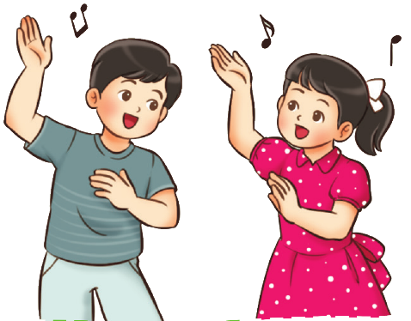
Hát kết hợp vận động theo ý thích

Slide 14

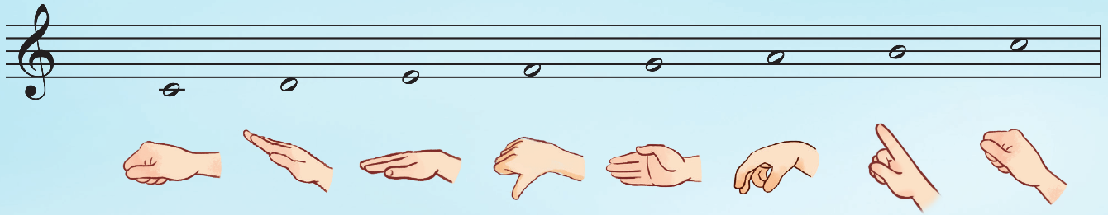
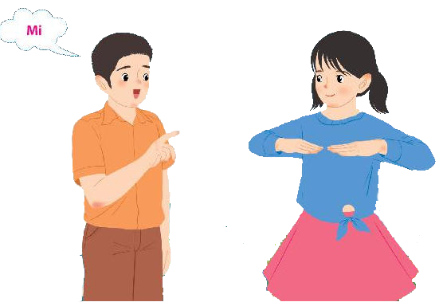
ÔN ĐỌC NHẠC: BÀI SỐ 4
Luyện tập
Ôn cao độ và thế tay

Slide 15

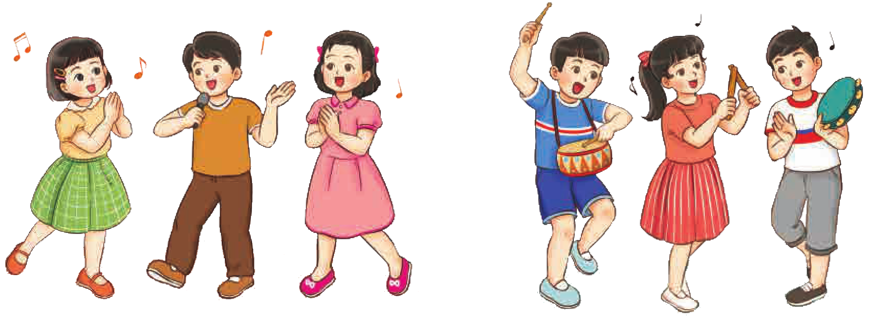
Ôn tiết tấu

Slide 16
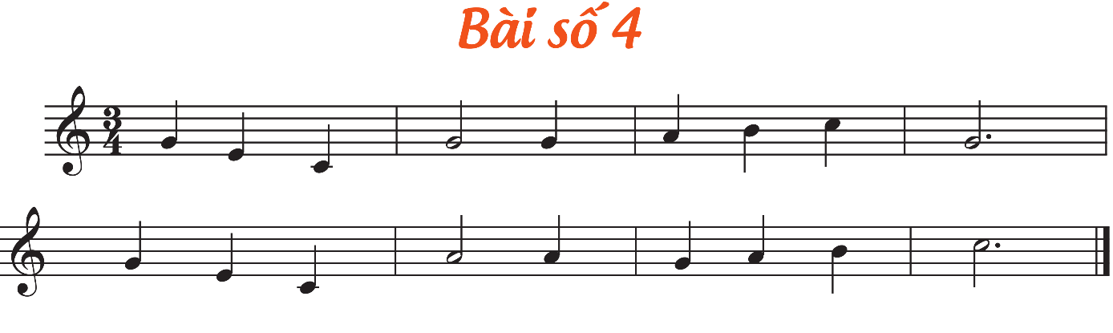
Ôn đọc các hình thức

Slide 17

Ôn đọc kết hợp vỗ tay hoặc gõ đệm theo phách

Slide 18
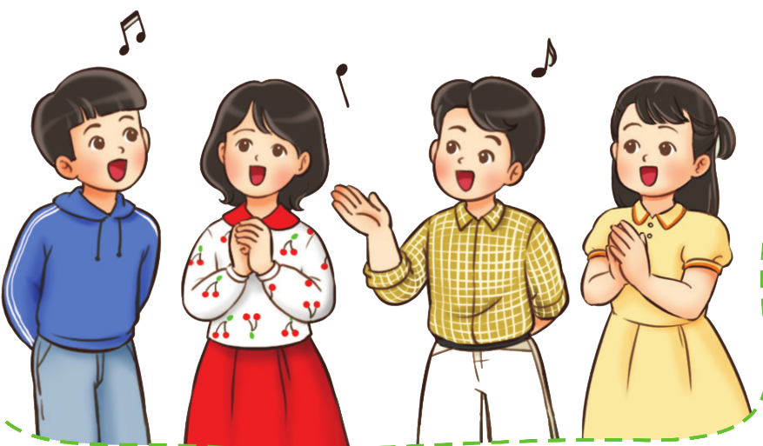
Ôn đọc theo nhóm

Slide 19







Ôn đọc nhạc ký hiệu bàn tay

